Slide 1
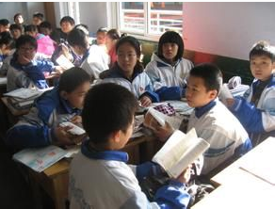
第三节 运用合作学习的教学策略
多数情况下，我们只注意了学生和教学材料之间的互动，或者学生与教师之间的互动。如何构建学生和学生之间的互动模式，是现代生物学教育中必须重视的问题。

Slide 2
1. 合作学习的含义
“合作”是一起工作共同完成工作目标。在活动过程中，每个人都在寻求一个既有利于自己，也有利于团队的其他成员的结果。
合作学习是教学中通过小组的形式使学生一起学习达到学习效果的最优化。简而言之，合作学习是将学生分成小组，按小组接收任务，然后小组成员一起分工合作共同完成任务的过程。
合作学习与传统学习策略有什么区别？

Slide 3
合作学习和传统教学的若干特征比较
比较 |  | 传统教学（学生参与水平低） | 合作学习（学生参与水平高）
教学本质论 教学是一种特殊的认识过程 教学是特殊的认识过程和交往过程
目标 强调学术性目标 学术性目标和社会交往目标并重
内容 教师向所有的学生呈现相同的内容 不同的学生承当内容的不同部分
学生在选择任务时没有发言权 学生在选择任务时有发言权
施教对象 一般面向中等学生 基本面向所有的学生
基本特点 大班教学为主，小班学习为辅 大班教学为辅，小班学习为主
组织形式
分组随意散漫，倾向于同质分组 分组程序严密科学，大多为异质分组
指定一名小组领导者 角色轮换，分享领导
不注重互动
忽略小组合作技能的培养 直接教给合作技能
计算个人成绩 不计算个人成绩
小组学习内涵
强调积极互动：目标分享、角色互补、资源稀缺、时间有限
教师 知识的权威、知识的传递者 学习的指导者、促进者、咨询者
学生 消极被动的知识接受器 积极主动地参与学习
角色
互动 有限的师生互动 强调师生、生生、师师等多边互动的统一
教学方式
教的方式 从教师单向传递给学生 从教师、学生等多种渠道传递给学生
学的方式 偏重于记忆 偏重于意义建构
学习情境 过分强化竞争或是个人单干 强调合作，并合理利用竞争和单干
评估 强调常模参照评估 强调标准参照评估
文化观 统一性 多元性

Slide 4
1. 合作学习的含义
根据约翰逊等人研究，学生在学习中的互动有三种基本的模式：
（1）竞争，没有相互依赖，只有对立。
（2）独自工作，同学之间相互独立，单枪匹马地朝着一个既定的标准努力。
（3）合作工作，学生有义务有责任主动地相互依赖。

Slide 5
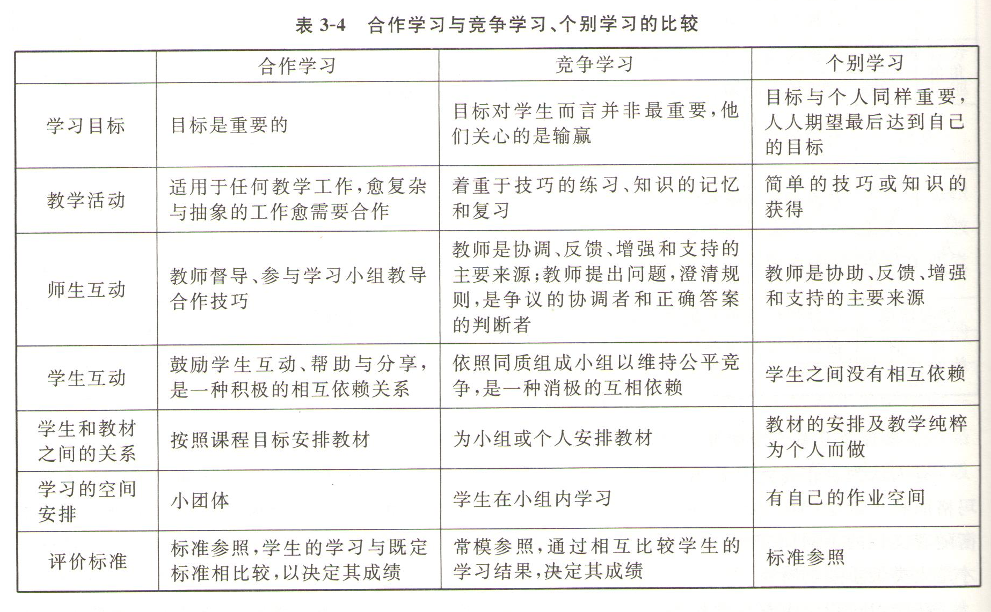

Slide 6
1. 合作学习的含义
（1）学生以小组的形式一起学习。
（2）教师的角色由传播者转变为服务者或帮助者。
（3）学习的责任由教师转移到学生。
（4）学生不仅要自己学会，还有责任帮助小组中其他成员学会。

Slide 7
2. 合作学习的原则和方法
（1）积极主动相互依赖
（2）面对面的促进性互动
（3）成员负起责任来
（4）人际间的社会协作技能
（5）评价和过程监控

Slide 8
2.1 积极主动相互依赖
同学之间是利益共同体，互助互利；要使小组中全部成员学习最优化，就要共享资源，为同伴提供支持和鼓励，为合作的成功而欢呼。
方法
（1）设置的目标具有相互依赖性（小组成员目标、小组目标）
（2）奖励具有相互依赖性（小组分、个人分、附加奖励分）
（3）资源共享（资源整合、共享）
（4）分担角色

Slide 9
2.2 面对面的促进性互动
促进性的互动是小组成员之间相互鼓励和促进各个成员为完成任务而做出的努力，以最终实现小组共同的目标。
（1）学生分组时注意学习兴趣和方法的差异性，将学习兴趣和方法不同的分在一个小组。
（2）小组成员的座位经过策略性的安排鼓励他们进行面对面的交流。

Slide 10
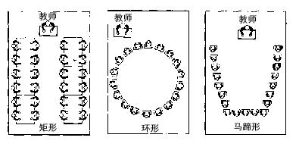
合作学习——座位安排

Slide 11
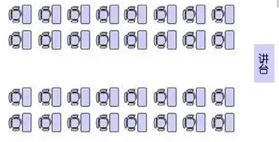
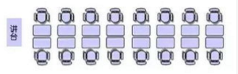
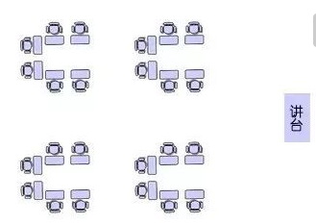
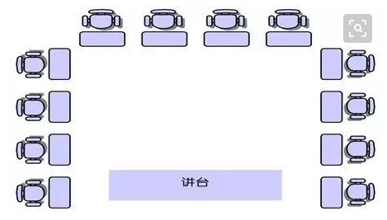
合作学习——座位安排

Slide 12
2.2 面对面的促进性互动
成员之间的促进性互动的产生需要积极的人际关系、心理调节和社交能力，促进性互动体现在小组成员之间提供富有成效的帮助和协助。

Slide 13
2.3 成员负起责任来
（1）在合作学习中，对学生个体的学习表现和学习成果要进行评价，学生自己和他的同伴要报告他们的学习状况。
（2）增强成员个体的责任，就要对个体的表现作出评价，并反馈给本人和小组，然后根据学生个体对小组的贡献来分享小组的成果。

Slide 14
2.3 成员负起责任来
目的：让每个成员的个人能力得到增强，成员负起责任是确保小组所有成员切实通过合作学习增长才干的关键。
方法
（1）合作小组不宜过大。
（2）对每个学生做一次个人能力的测试。
（3）随时随机口头检测学生，要求汇报小组工作。
（4）观察每个成员对小组的贡献。
（5）指派督促者的角色。
（6）要求把自己学会的东西教给他人。

Slide 15
2.4 人际间的社会协作技能
合作学习离不开适当地运用人际间的社会协作技能，合作和矛盾总是同时存在的。
（1）相互理解相互信任。
（2）正确而且明晰地进行沟通。
（3）互相接受且互相支持。
（4）建设性的解决矛盾。

Slide 16
2.5 评价和过程监控
学习小组的过程监控就是对小组的反思，包括描述哪些成员的行为是有用的，哪些是无用的。做出决定，哪些行为可以坚持，哪些必须改变。
过程反思的目的：明晰并改进小组成员的关系，促进合作技能，保证学生获得反馈信息，提高学生认知水平。过程反思也是鼓励成功和强化有效行为的手段。

Slide 17
2.5 评价和过程监控
小组合作学习过程进行监控和全班合作学习的过程监控。
（1）观察小组活动，对小组活动的问题进行分析并反馈。
（2）有计划、系统的对各小组进行观察，收集具体资料，并进行总结。
（3）适当的进行鼓励和表扬。

Slide 18
3. 合作学习的教学案例
案例一 人体营养的合作学习
案例二 绿色开花植物的结构和功能的合作学习

Slide 19
在合作学习中，教师的主要任务
（1）设计教学活动，预估教学进行时可能发生的困难。
（2）帮助学生分组。
（3）敏于观察学习活动的进行。
（4）对学生无法解决的问题提供协助。
（5）鼓励学生有自己的想法，提高学生的学习兴趣。
（6）综合学生们的发现。

Slide 20
运用合作学习教学策略时，需注意的问题
（1）引导学生认识合作学习的意义；
（2）对学生进行合理分工；
（3）必须有足够的空间和时间；
（4）学生必须经过训练及练习，教学活动才能有效进行，每个学生要积极参与，否则有形无实；
（5）合作学习教学策略需要选择适当的教学内容进行；
（6）强化教师的指导角色。

Slide 21
第四节 概念图策略
1. 概念图及其理论基础
概念图是组织和表征知识的工具，它包括众多的概念，以及概念与命题之间的关系。
概念定义为能感知的事物内部的规律性或以标签标注的关于事物的记录。
命题是对宇宙中自然发生或建构的事物的陈述，这种陈述是通过两个或两个以上的概念及其连接词形成的有意义的陈述。

Slide 22
概念图源自于美国康奈尔大学Novak等人的一个研究计划。概念图的开发是以奥苏伯尔的教育心理学为基础，意义学习是奥苏伯尔的教育心理学中最重要的观念之一。奥苏伯尔认为有意义学习需要三个条件，而概念图对于满足这些条件有独到的优势，这三个条件为：
（1）学习 的材料必须概念清晰。
（2）学习者必须有相关的先前知识。
（3）学习者必须选择有意义的学习方式。
概念图是让学生自己构建表达自己的知识结构，有利于教师对学生进行诊断，从而有目的地进行指导。

Slide 23
2. 概念图的特征
（1）概念图包括众多的概念以及概念或命题之间的关系。
（2）概念图中的概念通常是按分层的形式表现的。
（3）概念图中包含着交叉连接。
（4）概念图中包含着许许多多的具体事例，这些事例有助于我们澄清所给定的概念的意义。
（5）针对同一知识领域，不同的人绘制的概念图可能有明显的不同。

Slide 24
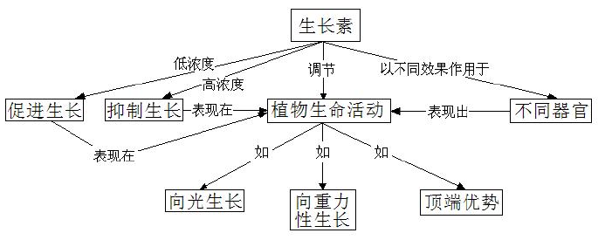
节点
连线
层级
连接词
（1）节点是置于圆圈或方框中的概念；
（2）连线表示节点概念间的意义关系；
（3）连接词是置于连线上的两个概念之间的意义联系词；
（4）层级：关键概念置于顶层，一般概念位于其次，以此类推，显示等级关系。

Slide 25
3. 概念图的类型
（1）一般层级概念图
（2）网络型概念图

Slide 26
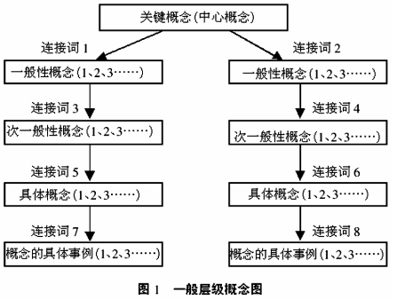
3.1 一般层级概念图
主要特点是：将某一命题中的各概念按照类属关系依次排列而绘制出来的。

Slide 27
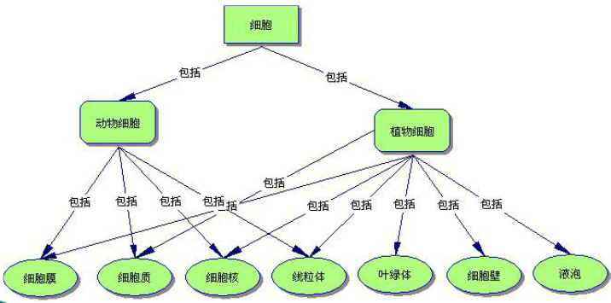
“细胞结构” 概念图

Slide 28
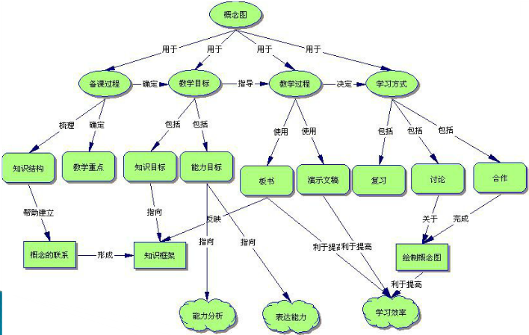
概念图在教学中的应用的概念图

Slide 29
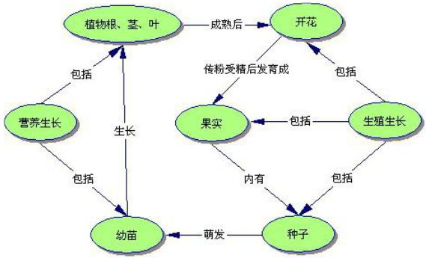
3.2 网络型概念图
主要的特点：没有层级的要求，也就是不用将概念按照抽象性或包含性关系分成不同的层次。

Slide 30
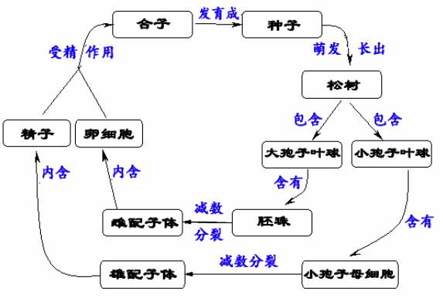
“植物生活史”概念图

Slide 31
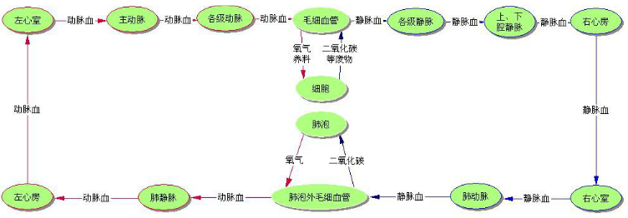
“血液循环途径”概念图

Slide 32
注意：每个人画的概念图可以不同
概念图表达的是学习者个人对待特定事物的理解，并将个人的理解形象化呈现，而个人对同一事物的理解可能有不同的方式。
例如绘制者希望突出的重点内容不同，要解决的特定问题不同。因此他们绘制出来的概念图可能有明显的不同，这也反应了个人认知结构的异同。

Slide 33
4. 概念图的制作
概念图绘制的步骤
从绘制者熟悉的知识领域开始。
确定在这个领域中所要用到的概念。
画出概念的草图。
对草图进行修正。
草图完成后，开始寻找交叉连接。

Slide 34
（1）选取一个熟悉的知识领域
【案例1】绘制：“光合作用”概念的概念图
绿色植物通过叶绿体利用光能提供的能量，将二氧化碳和水等无机物转化为淀粉等有机物，并且把光能转变成化学能，储存在有机物中，同时释放出氧气，这一过程就叫做光合作用。

Slide 35
（2）确定这个知识领域中所要用到的概念，并对概念进行排列
【案例1】绘制：“光合作用”概念的概念图
绿色植物通过叶绿体利用光能提供的能量，将二氧化碳和水等无机物转化为淀粉等有机物，并且把光能转变成化学能，储存在有机物中，同时释放出氧气，这一过程就叫做光合作用。

Slide 36
概念分层
一级概念：光合作用
二级概念：二氧化碳、水、光能、叶绿体、淀粉、氧气
三级概念：绿色植物、无机物、有机物、化学能

Slide 37
（3）画出概念的草图
（4）对草图进行修正
光合作用
需要
需要
需要
需要
释放
合成
二氧化碳
水
叶绿体
光能
氧气
淀粉
属于
属于
在
转化为
属于
无机物
绿色植物
化学能
有机物

Slide 38
（5）草图完成后，开始寻找交叉连接
光合作用
需要
需要
需要
需要
释放
合成
二氧化碳
水
叶绿体
光能
氧气
淀粉
属于
属于
在
属于
转化为
储存在
属于
无机物
绿色植物
化学能
有机物

Slide 39
【案例2】生态系统的结构
一、生态系统的结构
（一）生态系统的组成
像生态瓶那样，一个自然的或人工的生态系统都是由生物和非生物环境两部分构成的。非生物环境部分包括阳光、水、空气和无机盐等，其中阳光是一切生物生存的根本能源。
一个生态系统中的生物种类是多样的，其中的绿色植物等能将水和二氧化碳等简单的无机物制造成有机物并储存能量，这些生物统称为生产者。生产者是生态系统中所有食物的制造者，能够为动物和微生物提供必要的营养物质和能量。

Slide 40
生态系统中的动物，只能直接或间接地依靠生产者获得食物和能量。这些以其他生物为食的生物称为消费者。
生态系统中的某些细菌、真菌和食腐性的小动物能将动植物的遗体或遗物最终分解为无机物，并归还无机环境，这些生物称为分解者。例如，霉菌、蚯蚓等。
总之，一个生态系统是由非生物环境、生产者、消费者、分解者组成的，他们彼此之间存在着极为密切的关系。

Slide 41
一级：生态系统
二级：生物因素和非生物因素
三级：生产者、消费者、分解者、物质、能量
四级：绿色植物、阳光、水、二氧化碳、无机 盐、动物、细菌、真菌、食腐性的小动物

Slide 42
生态系统
包括
包括
非生物因素
生物因素
包括
包括
包括
包括
包括
物质
能量
生产者
消费者
分解者
例如
例如
是
是
是
水、二氧化碳、
无机 盐
光能
绿色植物
动物
细菌、真菌、食腐性的小动物

Slide 43
生态系统
包括
包括
非生物因素
生物因素
需要
包括
包括
需要
需要
包括
包括
包括
物质
能量
生产者
消费者
分解者
被分解
例如
例如
是
是
是
水、二氧化碳、
无机 盐
光能
绿色植物
动物
细菌、真菌、食腐性的小动物

Slide 44
编写概念图时需要注意的问题
（1）每个概念用专有名词，在一个概念图中只出现一次。一个概念图通常只用来表达一个主概念。主概念之下再分出几个相关联的概念。
（2）连接两个概念间的联系词选用意义表达具体明确的词。
（3）连接概念的直线可以交错，线段端部需要添加箭头，如果没有箭头默认指向是由上到下。
（4）概念名词要用方框和圆圈圈起来，而联系词则不用。

Slide 45
5. 概念图在教学中的应用
（1）教的工具——组织课堂内容
展现重要概念和原理原则，大概念图-小概念图，把握主次关系
（2）学的工具
作课堂笔记，整理笔记和内容
（3）评价工具
评测学习效果、提供信息反馈

Slide 46
6. 生物教学中使用概念图的意义
（1）使零散的知识结构化、条理化、系统化，有利于学生长期有效地记忆知识。
（2）帮助学生进行有意义学习，将内容形象化，学习思维过程可视化，改变学生的认识方式。
（3）概念图能促使学生整合新旧知识，构建知识网络，从整体上把握知识，进行有意义学习，提升思维能力、问题解决能力、自学能力和自我反思能力，最终使学生学会学习。
（4）概念图有利于培养学生的创新思维。

Slide 47
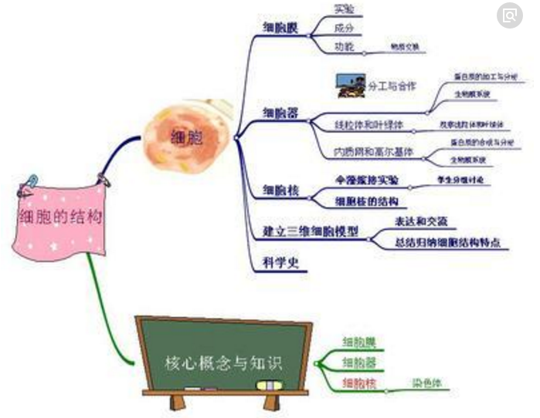
思维导图
思维导图运用图文并重的技巧，把各级主题的关系用相互隶属与相关的层级图表现出来，把主题关键词与图像、颜色等建立记忆链接。

Slide 48
（1）从创作方法来看，概念图是先罗列出所有概念，然后建立概念和概念之间的关系，一幅概念图中可以有多个主要概念，概念之间也有联系。而思维导图往往是从一个主要概念开始，随着思维的不断深入，不断发散，逐渐建立的一个有序的图。
（2）一个思维导图只有一个中心节点。
（3）从知识表示的能力来看，概念图能够构造一个清晰的知识网络，便于学习者对整个知识框架的掌握，有利于直觉思维的形成，促进知识的迁移。可以通过概念图直观快速的把握一个概念体系。思维导图呈现的是一个思维过程，学习者能够借助思维导图提高发散思维能力。可以通过思维导图理清思维的脉络。

Slide 49
模拟训练
从中学生物学教材中选择适当的内容绘制一幅概念图。

Slide 50
“课程与教学论”专业的相关理论和教学方法
IRF理论、 STEM、 PBL、 ATDE 教学模式、STS、 5E

Slide 51
（1）IRF话语分析理论
1975年由英国伯明翰大学的两位学者Sinclair（辛克莱）和 Coulthard（库尔哈特）在其的著作《Toward an Analysis of Discourse: the English Used by Teachers and Pupils》中首次提出的。通过很长时间的对教师与学生之间的课堂对话活动的观察，并在反复实验和观察的基础上提出来的，简称IRF模式（或IRF理论）。
其中I代表的是教师发问（Initiation），R 代表的是学生的回答（Response），F 代表的是教师的反馈也可称为后续话语（Feedback or Follow up）。

Slide 52
（2）STEM
STEM是科学(Science)、技术(Technology)、工程(Engineering)、数学(Mathematics)四门学科英文首字母的缩写，其中科学在于认识世界、解释自然界的客观规律；技术和工程则是在尊重自然规律的基础上改造世界、实现对自然界的控制和利用、解决社会发展过程中遇到的难题；数学则作为技术与工程学科的基础工具。由此可见，生活中发生的大多数问题需要应用多种学科的知识来共同解决。

Slide 53
（3）PBL
Problem-Based Learning，简称PBL，也称作问题式学习)是一套设计学习情境的完整方法，最早起源于20世纪50年代的医学教育。以问题为导向的教学方法，是基于现实世界的以学生为中心的教育方式。
PBL 的基本要素主要有以下方面:
以问题为学习的起点；学生的一切学习内容是以问题为主轴所架构的;
问题必须是学生在其未来的专业领域可能遭遇的"真实世界" 的非结构化的问题，没有固定的解决方法和过程;
偏重小组合作学习和自主学习，较少讲述法的教学；学习者能通过社会交往发展能力和协作技巧;
以学生为中心，学生必须担负起学习的责任;
教师的角色是指导认知学习技巧的教练;
在每一个问题完成和每个课程单元结束时要进行自我评价和小组评价;
教学思路：教师课前提出问题--学生查找资料--分组讨论--教师总结。

Slide 54
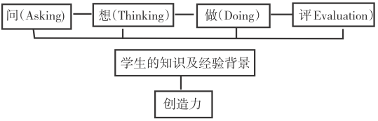
（4） ATDE 教学模式
ATDE 教学模式是我国台湾学者陈龙安先生于 1990 年首先提出来的，他认为一个好的创造性教学模式应符合适合环境、综合性、弹性、实用性以及有效性等五个原则。ATDE 教学模式就是他在总结了吉尔福特、泰勒、帕尼斯等人的模式后提出来的。该模式强调在学生原有的知识和经验基础上，通过“问（ Asking ）”、“想（ Thinking ）”、“做（ Doing ）”、“评（ Evaluation ）”四步训练，培养学生的创造性思维能力。

Slide 55
（5） STS
STS 是科学(Science)、技术(Technology)、社会(Society)的研究简称为STS研究，它探讨和揭示科学、 技术和社会三者之间的复杂关系，研究科学、技术对社会产生的正负效应。其目的是要改变科学和技术分离，科学、技术和社会脱节的状态，使科学、技术更好地造福于人类。
STS教育是科学教育改革中兴起的一种新的科学教育构想， 其宗旨是培养具有科学素质的公民。它要求面向公众，面向全体；强调理解科学、技术和社会三者的关系；重视科学、技术在社会生产、人们生活中的应用；重视科学的价值取向，要求人们在从事任何科学发现、技术发明创造时，都要考虑社会效果，并能为科技发展带来的不良后果承担社会责任。

Slide 56
（6） 5E
“5E”教学模式是美国生物学课程研究开发的一种基于建构主义教学理论的模式，该教学模式 共 包 括 5 个 教 学 环 节 ， 即 参 与 （engage）、 探 究（explore）、 解 释 （explain）、 精 致 （elaborate） 和 评 价
（evaluate），简称 5E 教学模式。

Slide 57
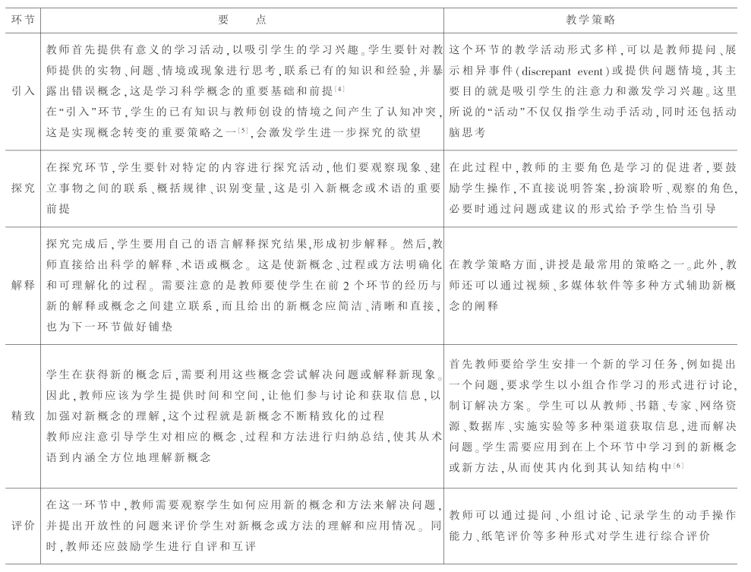
（6） 5E

